Slide 1
ОБЩЕРОССИЙСКАЯ АССОЦИАЦИЯ УЧИТЕЛЕЙ ЛИТЕРАТУРЫ И РУССКОГО ЯЗЫКА

Slide 2
Учредительный съезд Ассоциации учителей русского языка и литературы прошёл в Москве.

Slide 4
30 НОЯБРЯ 2013
Создание регионального Совета волгоградского отделения АССУЛ
АДРЕС Совета регионального отделения Общероссийской общественной организации «Ассоциация учителей литературы и русского языка»
УЛ. Мира, 17

Slide 5
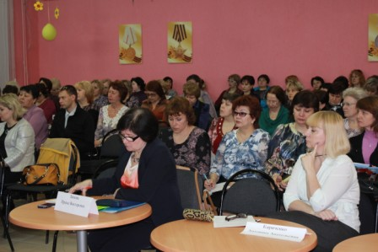
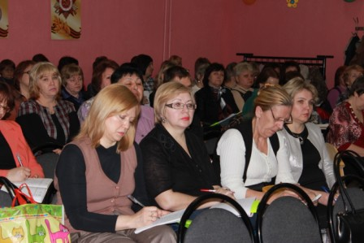
"Консолидация учителей-словесников для решения актуальных задач современного образования".
17 .04.2014
РЕГИОНАЛЬНОЕ СОВЕЩАНИЕ
приняло участие 82 педагога из всех районов нашей области

Slide 6
Создание регионального отделения
ВОЛГАССУЛ
30 членов

Slide 7
1. Бондаренко Ольга Андреевна МКОУ Каменнобродская СОШ Ольховский район
2.Батищева Марина Фёдоровна Лицей № 5 им. Ю. А. Гагарина Центрального района г. Волгоград
3.Воловатова Валентина Ивановна МБОУ «Большелычакская СОШ» Фроловский район,
4.Воробьева Елена Юрьевна МБОУ Даниловская СОШ им. А. С. Макаренко
Даниловский район
5. Выходцева Мария Яковлевна Лицей № 5 им. Ю. А. Гагарина Центрального района
г. Волгоград
6. Гончарова Ирина Анатольевна МОУ СОШ №1 г. Котово
7.Джумакаева Наталья Курманалиевна МБОУ СОШ №30 имени С.Р. Медведева
г. Волжский
8.Дускалиева Малика Ивановна МКОУ "Волоцкая СОШ" Чернышковского р-на
9.Житникова Надежда Викторовна МОУ СОШ 93 Советского района г. Волгоград
10.Зинова Ирина Викторовна Лицей № 5 им. Ю. А. Гагарина Центрального района г. Волгоград

Slide 8
11. Иванова Татьяна ВладимировнМКОУ "Быковская СОШ № 3" Быковский район
12.Калинина Наталья Александровн МКОУ СОШ №1г. Суровикино
13.Канюкова Любовь ВасильевнаМБОУ «Большевистская средняя общеобразовательная школа
имени А.А. Зуева» Еланский район
14.Кириченко Антонина Анатольевна Лицей № 5 им. Ю. А. Гагарина Центрального района г. Волгоград
15.Клюшникова Елена Владимировна МБОУ Упорниковский лицей Нехаевский район
16.Киреева Марина Владимировна МБОУ Салтынская СОШ Урюпинский район
17.Колесникова Светлана Петровна МОУ СОШ № 2 г. Котово
18. Корженевская Наталья Александровн МКОУ "Октябрьский лицей" Калачёвского района
19.Коробова Светлана Николаевна МОУ СОШ №1 р.п. Средняя Ахтуба
20.Краснова Наталья Николаевна МКОУ «Средняя общеобразовательная школа №1 имени А.М.Горького» городского округа город Фролово Волгоградской области

Slide 9
21.Крючкова Маргарита Яковлевна Гимназия 1 Центральный район г. Волгоград
22. Крючкова Алевтина Владимировна МКОУ "СОШ №2" г. Николаевска
23.Лунева Ирина Юрьевна МОУ гимназия № 6 Красноармейский район, г. Волгоград
24.Лунёва Светлана Александровна МКОУ СОШ № 1 имени А.М.Горького г. Фролово
25. Любакова Ирина Юрьевна МБОУ Гусёвская СОШ Ольховский район
26.Михайлина Галина Владимировна МБОУ Ширяевская СОШ, Иловлинский район.
27.Овчарова Елена Викторовна МОУ СОШ №1 г. Котово
28. Пахомова Елена Андреевна МБОУ Островская СОШ Даниловский район
29. Саломатина Галина Владимировна МКОУ Новоаннинская СШ №4 Г. Новоаннинский
30. Сергеева Людмила Яковлевна МКОУ СОШ №11 г. Палласовки

Slide 10
31. Сивокозова Татьяна Фёдоровна МОУ гимназия №4 Ворошиловского района г. Волгоград
Слашкина Наталья Ивановна гимназия № 1 Центрального района г. Волгоград
33.Тараненко Наталья Викторовна МКОУ "СОШ №3 с углублённым изучением отдельных предметов" города Николаевска
34.Тетерина Татьяна Викторовна МБОУ СОШ № 18 городского округа - город Камышин
35. Чернова Оксана Николаевна Лицей № 5 им. Ю. А. Гагарина Центр. р-н
г. Волгоград
36. Феофанова Ольга Васильевна МКОУ «Савинская СОШ», Палласовского района
37. Шкурко Ольга Вячеславовна МОУ СОШ № 4г. Краснослободск
38. Щукина Людмила Николаевна МБОУ СОШ №9 имени Ю.П. Харламова
г. Волжский
39. Ярантаева Людмила Ивановна МОУ лицей № 1 Красноармейского района
г. Волгоград
40. Савина Лариса Михайловна Зам. министра по образованию Волгоградской области Волгоградская область

Slide 11
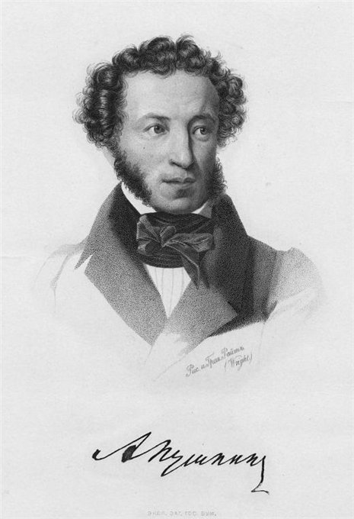
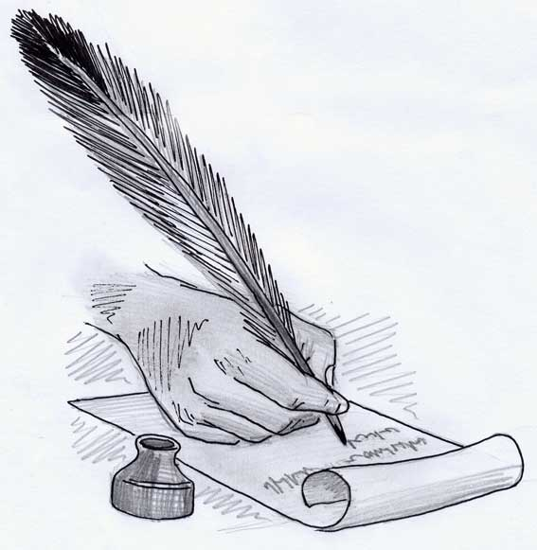
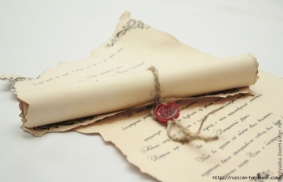
06.06.2014- празднование "Дня русского языка НА ВОЛГЕ"
215 лет

Slide 12
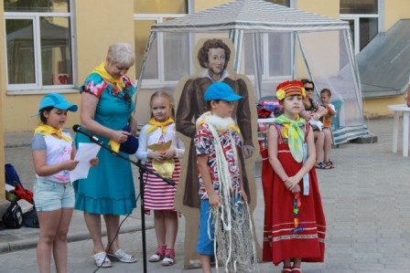
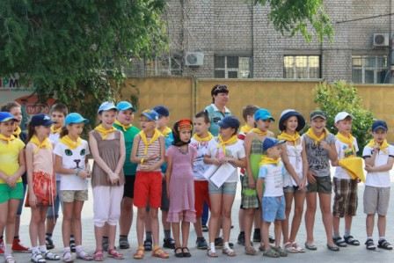
"Пушкинский день". " Что за прелесть эти сказки"

Slide 13
Региональный конкурс "Рисуем сказки А. С. Пушкина"
В конкурсе приняли участие более 300 учащихся
из 53 образовательных учреждений Волгоградской области.
Гран-при награждены – 3
Победители - 19
Призёры II - III степеней - 80

Slide 14
РЕГИОНАЛЬНЫЙ «ЧАС ЗАНИМАТЕЛЬНОГО РУССКОГО ЯЗЫКА»
Конкурс «Творческих отчётов» и сценариев
Быкадорова Т.А. учитель русского языка и литературы
МКОУ Семиченской средней общеобразовательной школы Волгоградской области

Slide 15
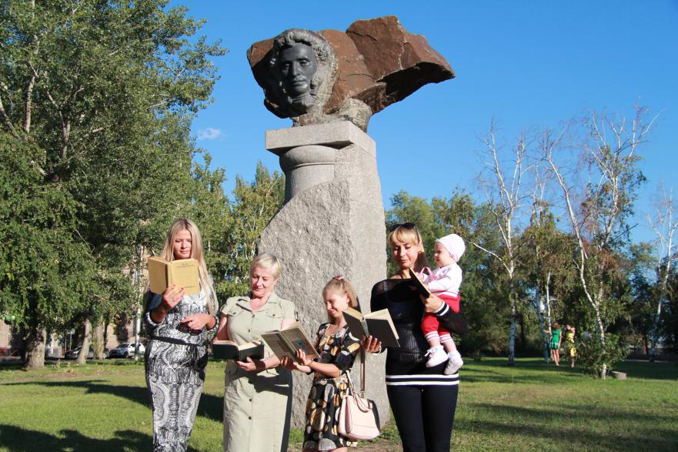
Региональный конкурс «На фоне Пушкина снимается семейство»

Slide 16
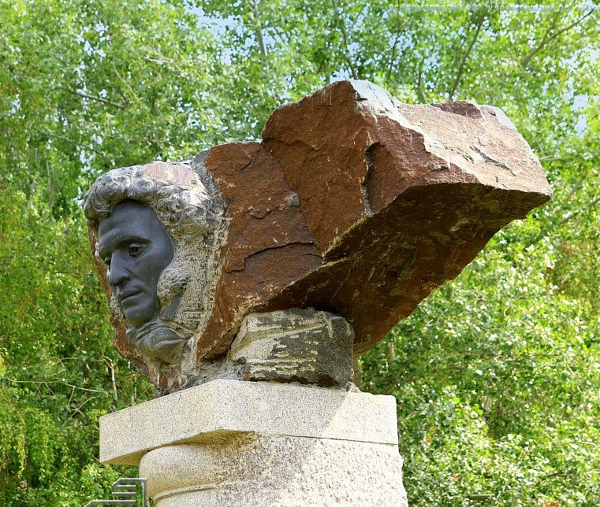
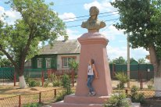
Достопримечательности родного города
г. Урюпинск
Чернова Анна,
3 класс , лицей г. Урюпинска
г. Волгоград

Slide 17
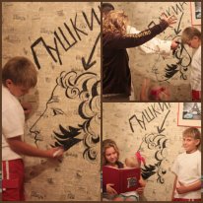
Изображаем Пушкина
Балышев Богдан Вячеславович, 4 а
Бизнес-гимназия г. Волгоград

Slide 18
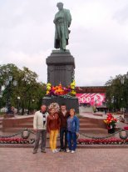
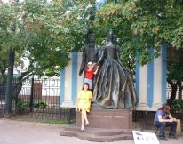
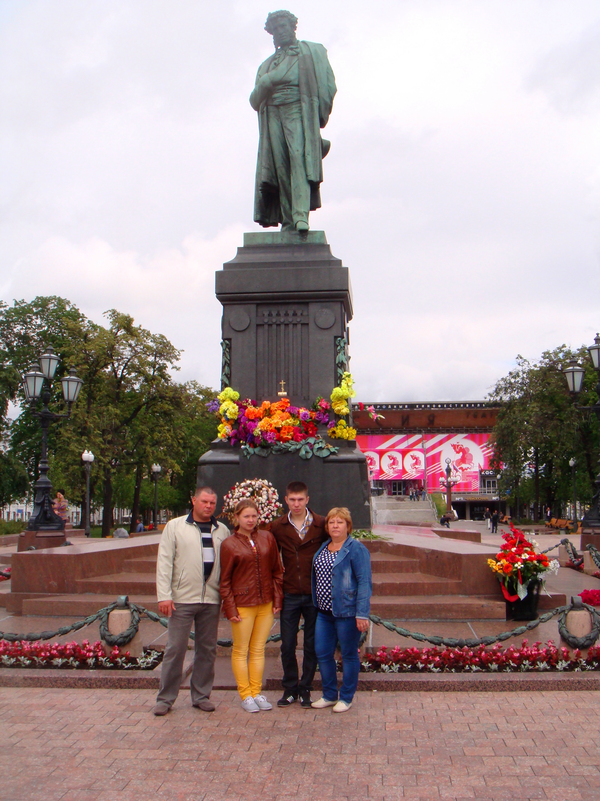
Россия Пушкина
Москва

Slide 19
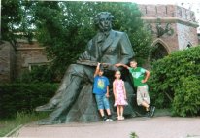
Россия Пушкина
Оренбург

Slide 20
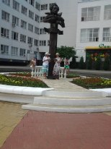
Россия Пушкина
АНАПА
В мире более 250 памятников Пушкину, в России – 150, в Москве – 11. Самый первый памятник был сооружён в 1880 году и находится на Пушкинской площади в Москве.
Сочи
Кисловодск,
Санкт-Петербург
Ялта
Элиста
Гимназия №1

Slide 21
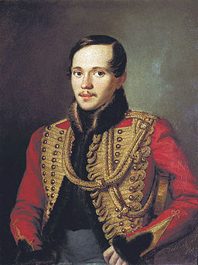
Литературный ноябрь
К 200-летию М. Ю. Лермонтова
«ЧИТАЕМ ЛЕРМОНТОВА»

Slide 22
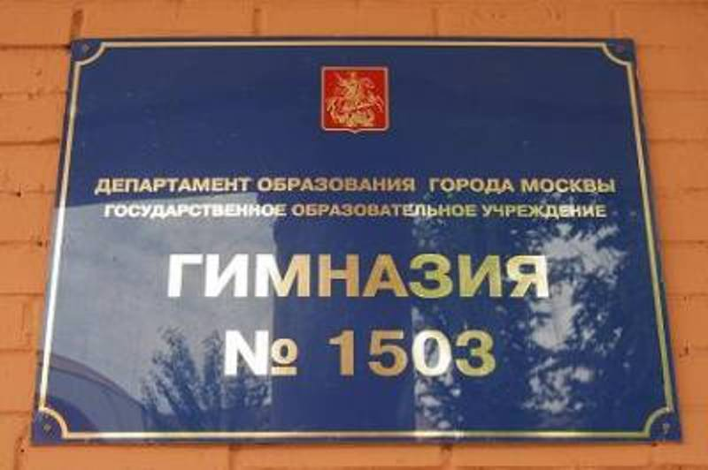
Всероссийская акция «Страна грамотных людей» Телемост с гимназией 1503 Москвы

Slide 23
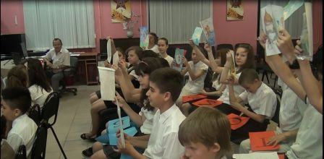
Участие во Всероссийской акции "Страна грамотных людей"

Slide 24
30 мая 2014 -участие в вебинаре, проводимом ФИРО( Москва) для педагогов, которые будут работать в Крыму на курсах повышения квалификации

Slide 25
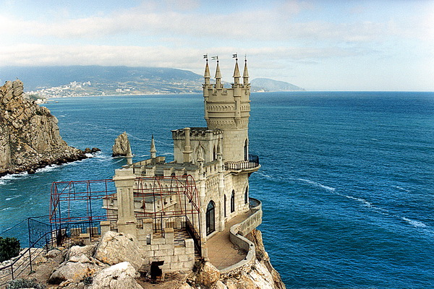
»
26 июня-16 июля 2014
в рамках курсов повышения квалификации педагогических работников Республики Крым по программе "Практическая методика преподавания русского языка и литературы в условиях перехода на Федеральный государственный стандарт общего образования»

Slide 26
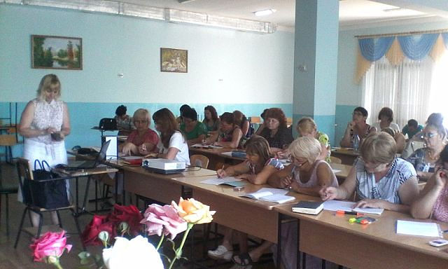
Феодосия

Slide 27
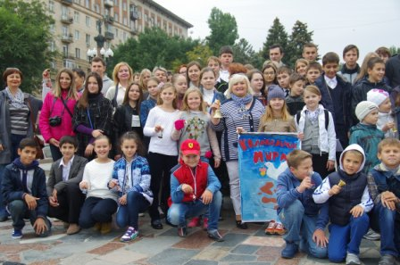
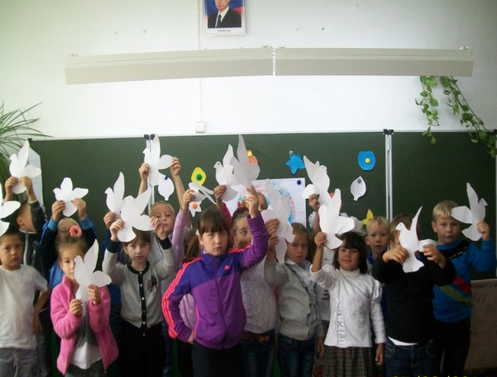
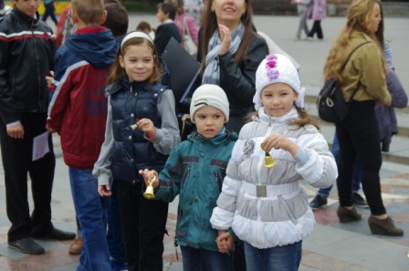
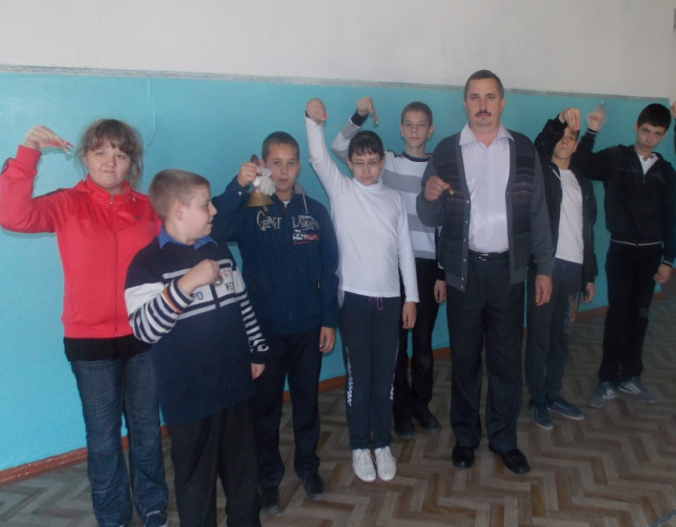
21.09.2014-Всероссийская акция "Колокольчик мира". Конкурс творческих работ

Slide 28
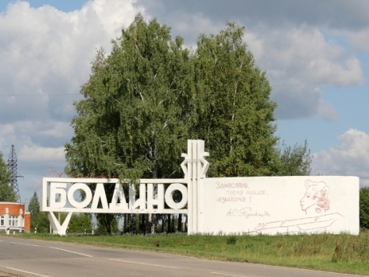
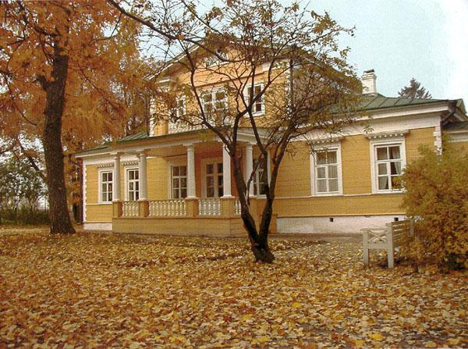
16-17.10.2014-участие во Всероссийском проекте для учителей русского языка "Уроки русского в Болдине"

Slide 29
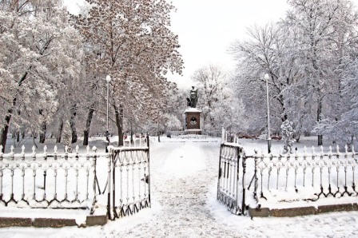
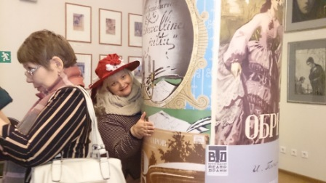
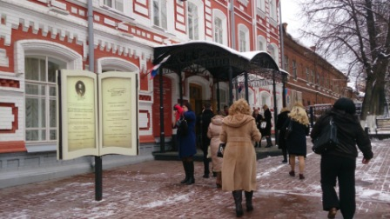
03.11-05.11.2014-участие во Всероссийском Фестивале педагогического мастерства "Литература –духовно - нравственная основа России"

Slide 30
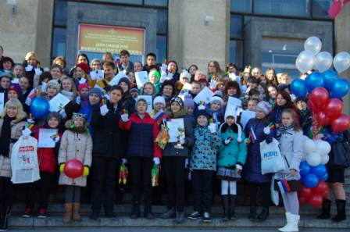
Октябрь 2014 – Всероссийский фестиваль русского языка на Волге "Игры, которые мы заслужили целой страной»

Slide 31
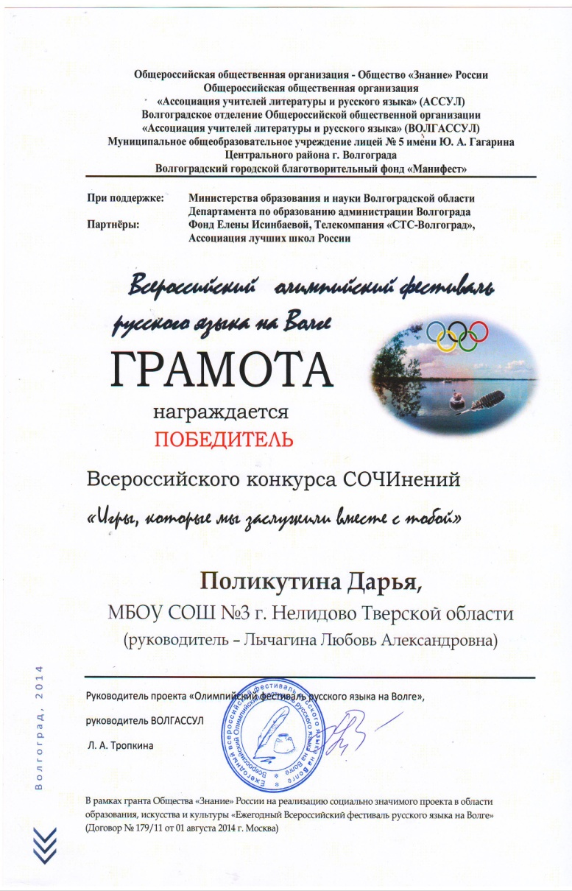
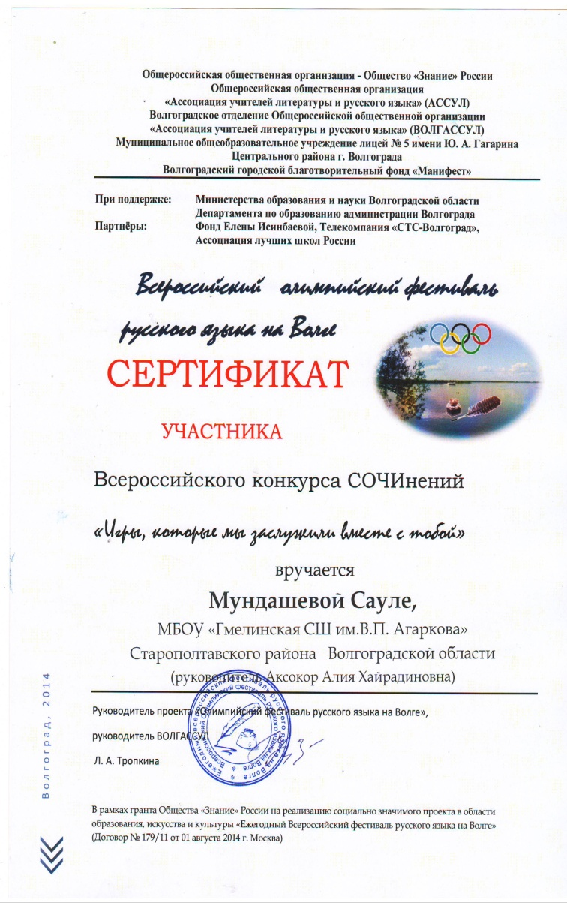
Конкурс СОЧИнений об Олимпиаде -2014

Slide 32
Издание сборника СОЧИнений

Slide 33
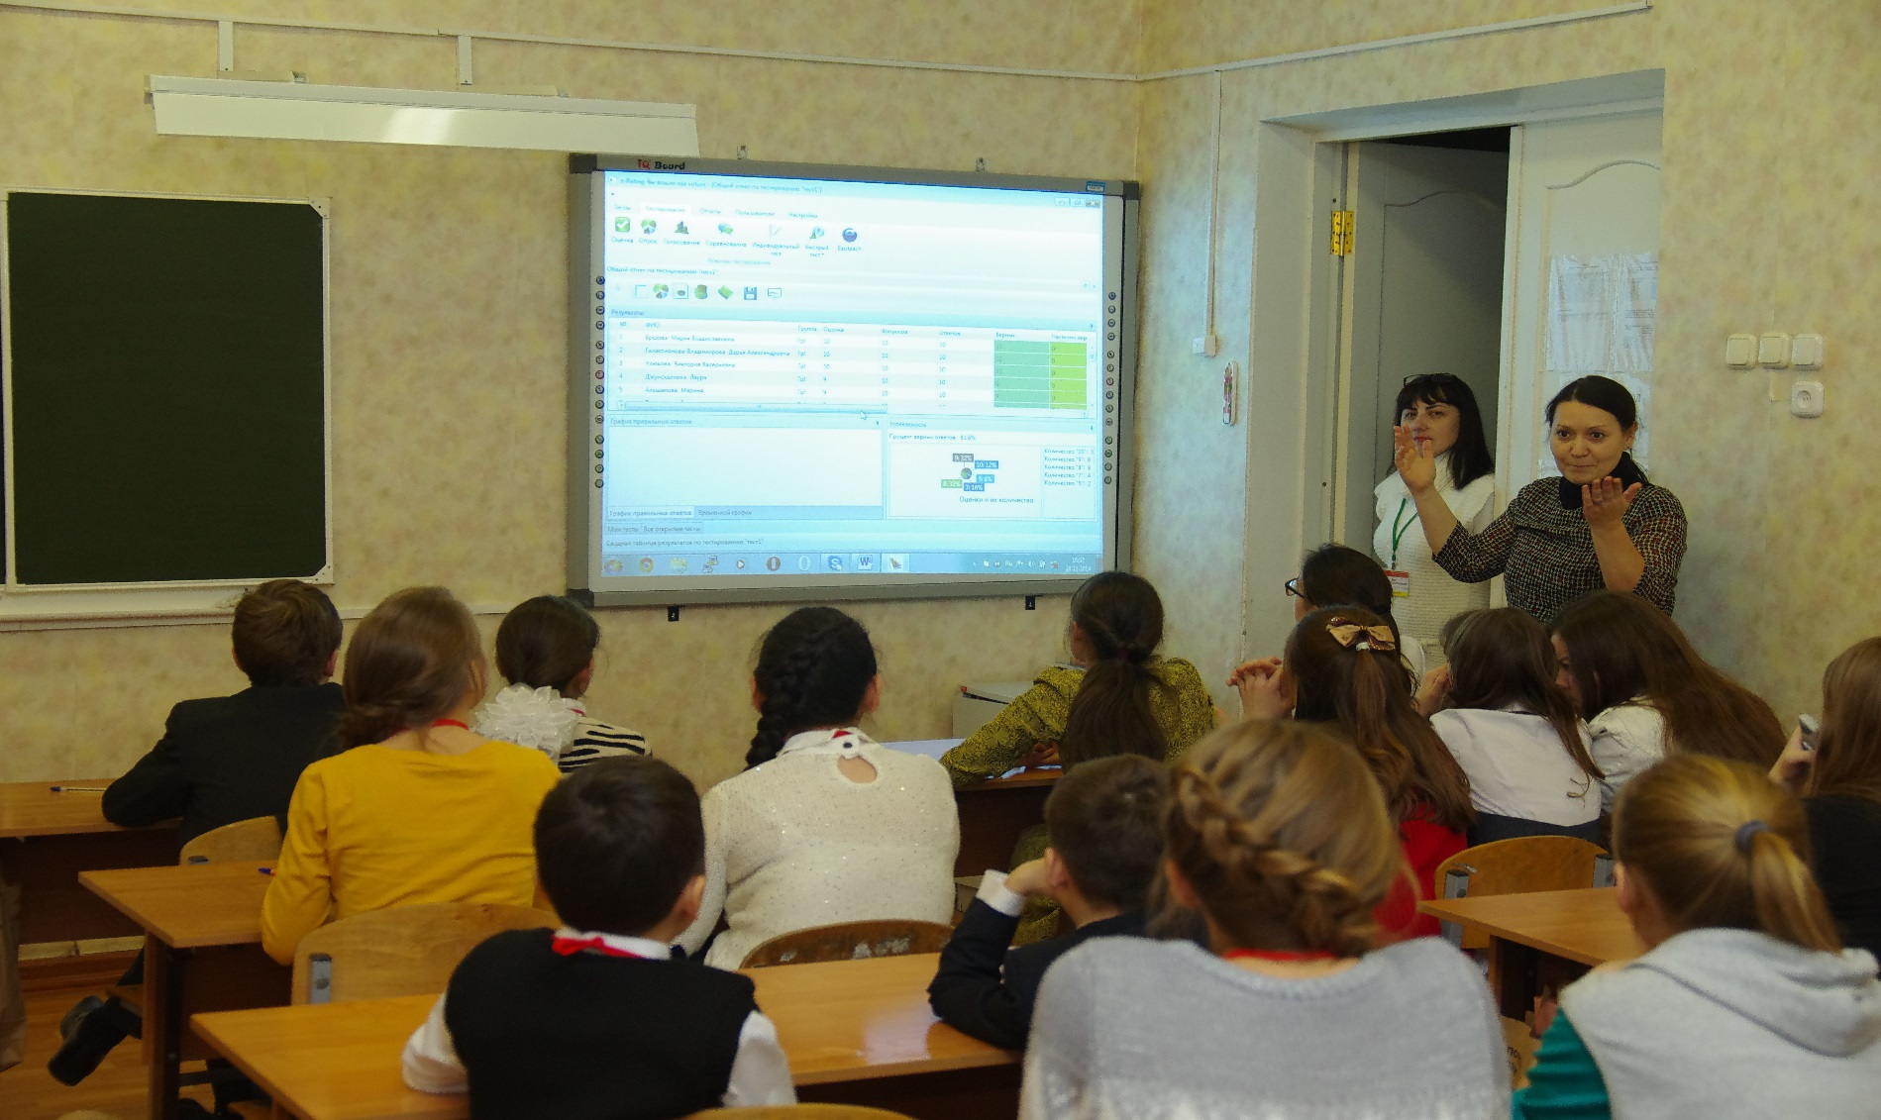
Всероссийский Олимпийский словарный диктант

Slide 34
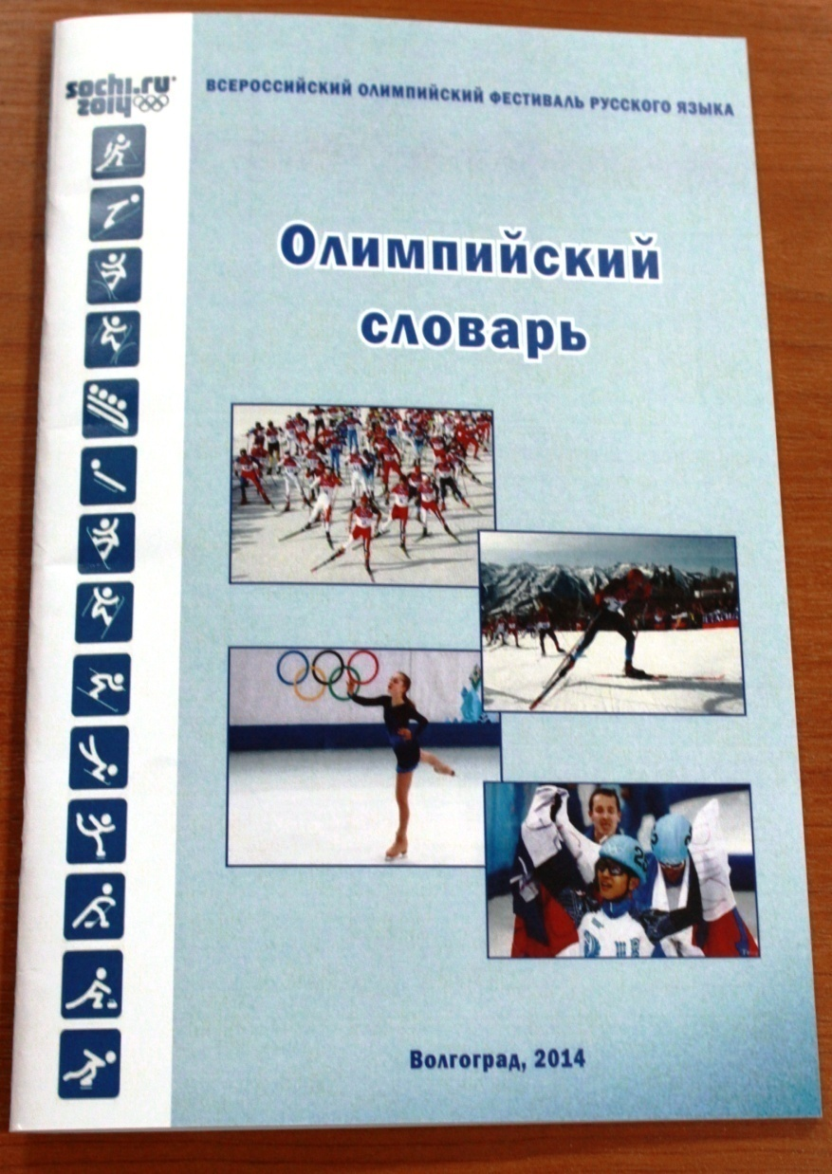
Издание Олимпийского словаря

Slide 35
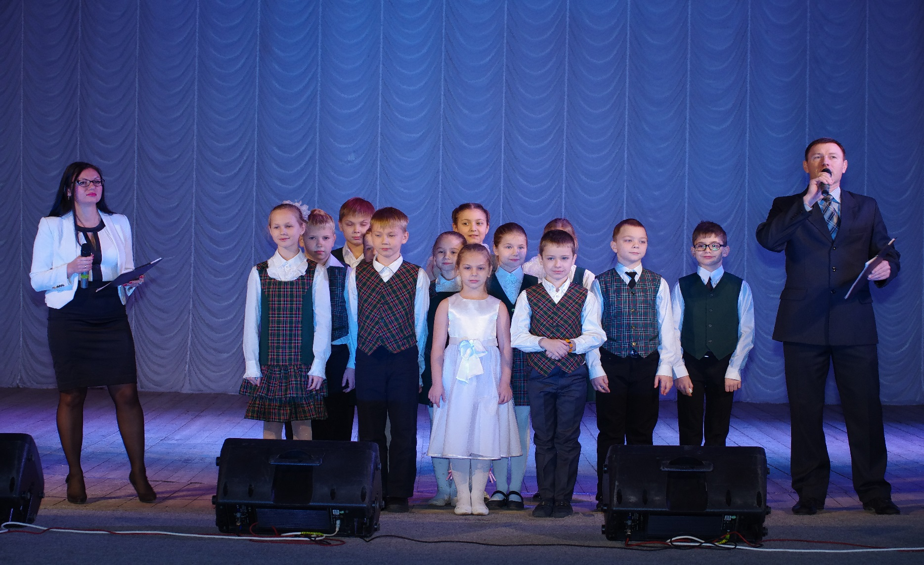
Ноябрь 2014 – Всероссийский фестиваль русского языка на Волге «Не могу молчать!»

Slide 36
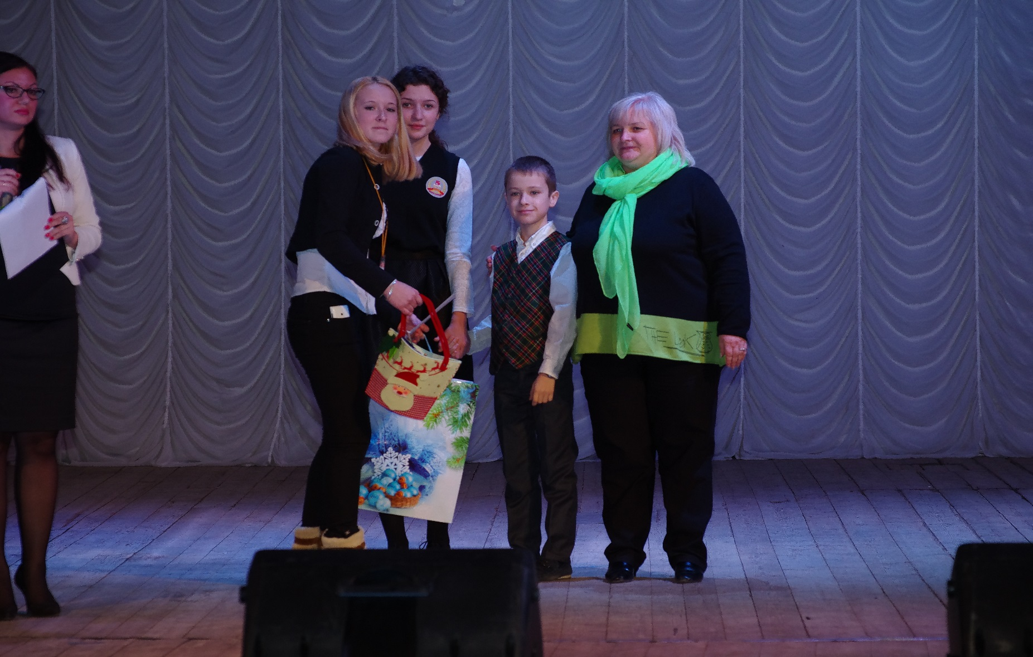
Ноябрь 2014 – Всероссийский фестиваль русского языка на Волге «Не могу молчать!»

Slide 37
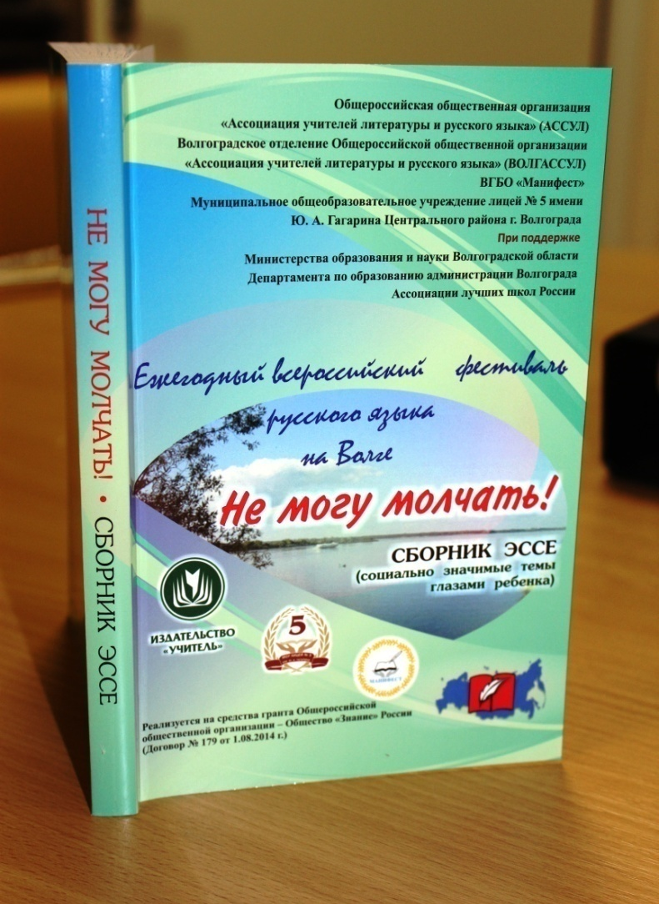
Издание сборника эссе «Не могу молчать» ( социально-значимые темы глазами ребенка)

Slide 38
Всероссийский конкурс «Что поведала мне новогодняя игрушка»
Количество регионов - 8
Количество участников – 311
Гран-при- 16
Победителей –49
Призёров - 80

